Slide 1
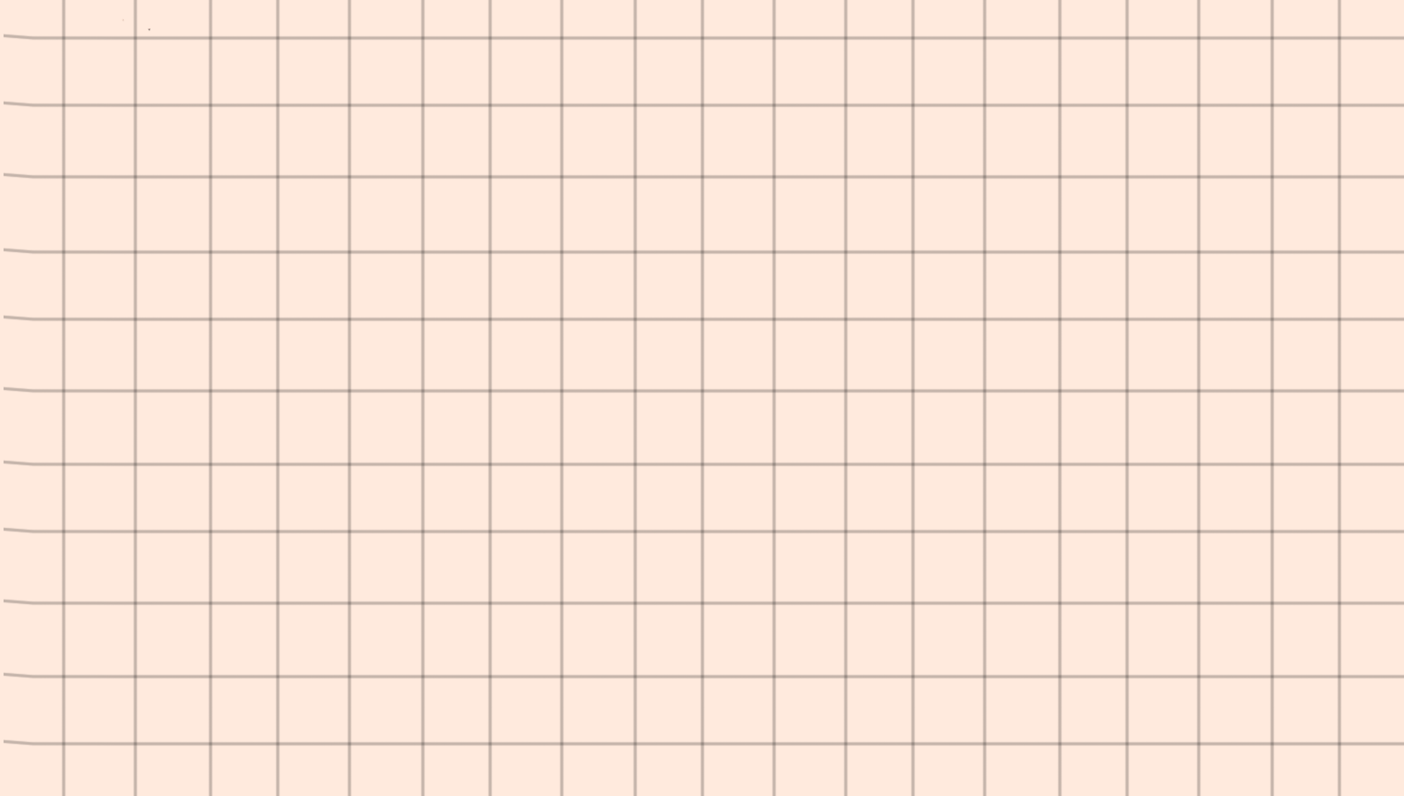
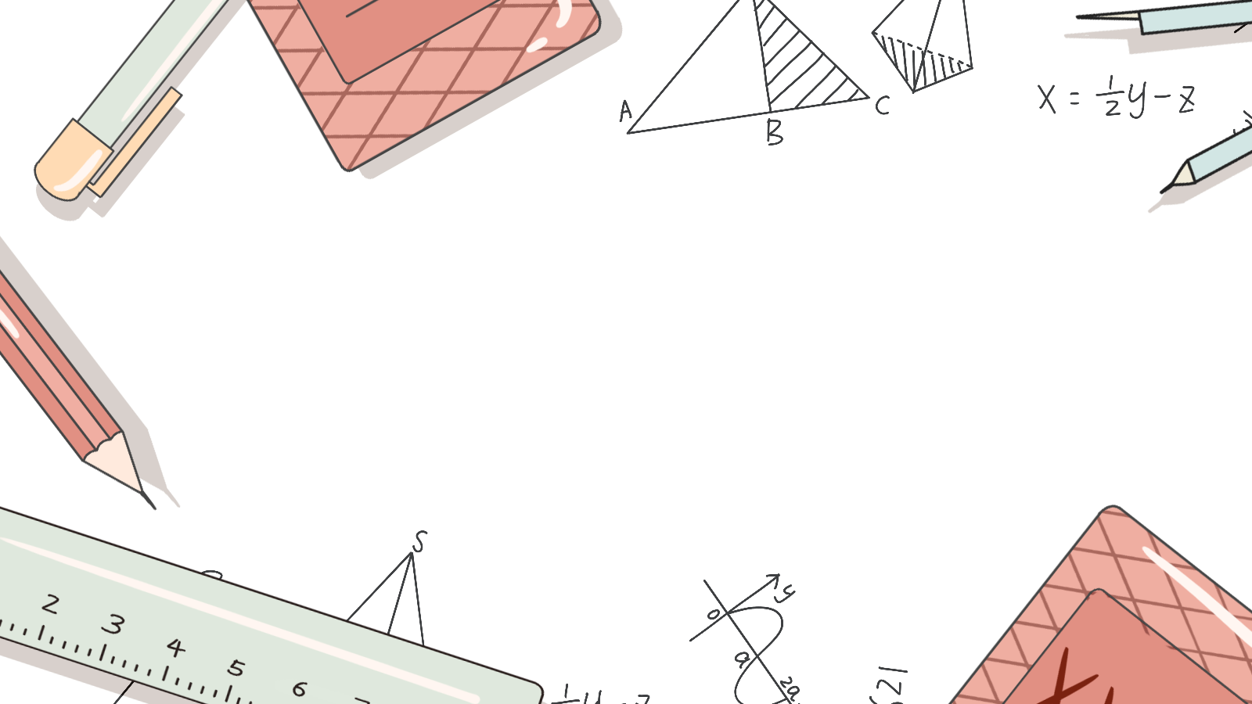

GAME SHOW
AI NHANH AI ĐÚNG

Slide 2











Câu 1. 15m² 3dm² = …. dm²
A
153
C
15003
B
D
1503
1530

Slide 3
Câu 2. 40 0063 m² = ….ha… m²
A
C
400 ; 63
4 ; 63
B
D
40; 63
4000; 63

Slide 4
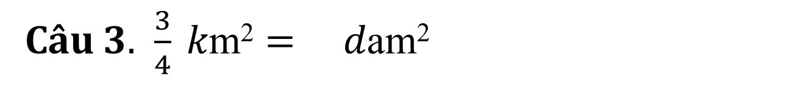
Câu 3.$\frac{3}{4} k\text{m}\text{2}= d$am²
A
C
7500
75
B
D
750
75 000

Slide 5

Thứ năm ngày 14 tháng 10 năm 2021
TOÁN
LUYỆN TẬP CHUNG
SGK tr 31

Slide 6
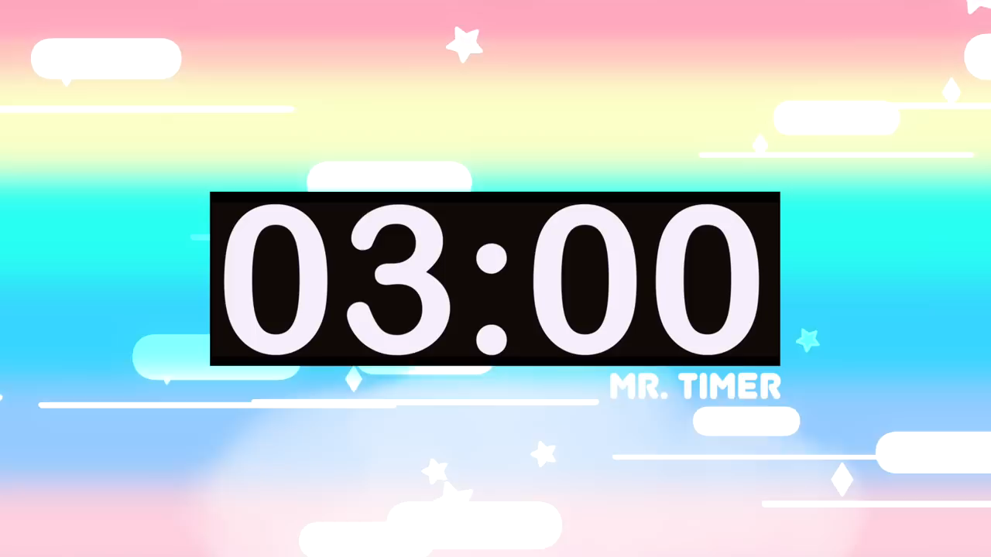
Bài 1. Để lát nền một căn phòng hình chữ nhật, người ta dùng loại gạch men hình vuông có cạnh 30cm. Hỏi cần bao nhiêu viên gạch để lát kín nền căn phòng đó, biết rằng căn phòng có chiều rộng 6m, chiều dài 9m? (Diện tích phần mạch vữa không đáng kể)

Slide 7
Bài 1. Để lát nền một căn phòng hình chữ nhật, người ta dùng loại gạch men hình vuông có cạnh 30cm. Hỏi cần bao nhiêu viên gạch để lát kín nền căn phòng đó, biết rằng căn phòng có chiều rộng 6m, chiều dài 9m? (Diện tích phần mạch vữa không đáng kể)
Bài giải
Đổi: 30cm = 3dm; 6m = 60dm; 9m = 90dm
Diện tích của căn phòng hình chữ nhật là:
2
60 x 90= 5400 (dm )
Diện tích của viên gạch hình vuông là:
3 x 3 = 9 (dm )
2
Số viên gạch cần để lát kín căn phòng đó là:
5400 : 9 = 600 (viên)
Đáp số: 600 viên

Slide 8
Bài 2. Một thửa ruộng hình chữ nhật có chiều dài 80m, chiều rộng bằng ½ chiều dài.
Tính diện tích thửa ruộng đó.
Biết rằng, cứ 100m² thu hoạch được 50kg thóc. Hỏi trên cả thửa ruộng đó người ta thu hoạch được bao nhiêu tạ thóc?

Slide 9
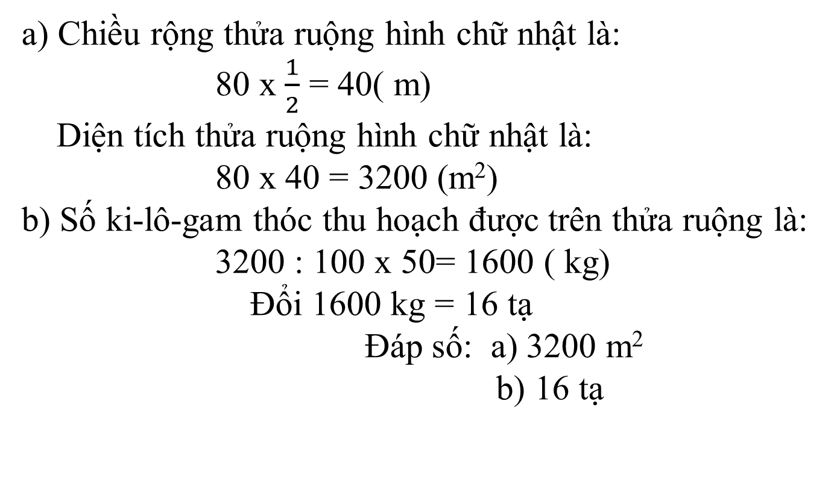
Bài 2:
Bài giải:

Slide 10


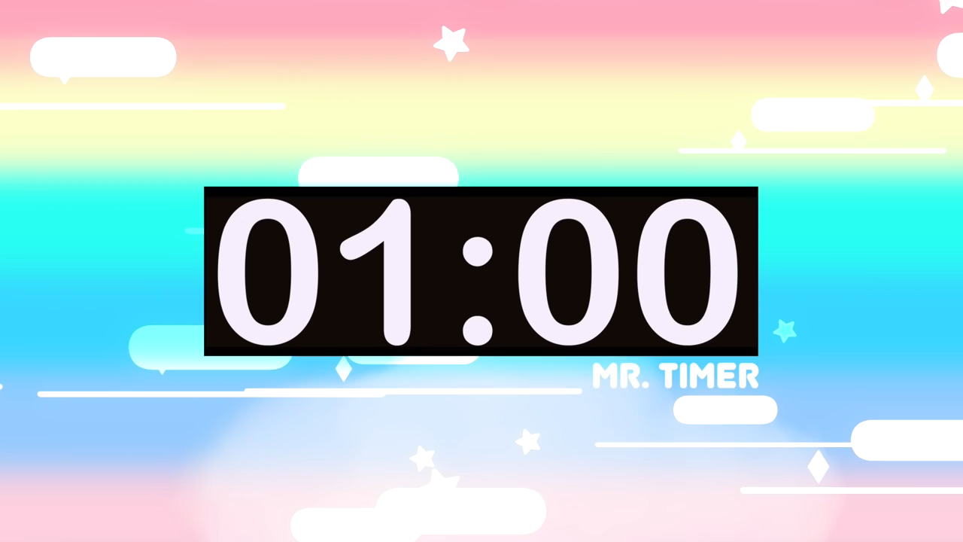
Một mảnh đất có hình vẽ trên bản đồ tỉ lệ 1:1000 là hình chữ nhật với chiều dài 5cm, chiều rộng 3cm. Tính diện tích mảnh đất đó với đơn vị đo là mét vuông?
A
160m²
B
1500 m²
C
15000000 cm²
D
150m²

Slide 11
Chiều dài thực tế của mảnh đất hình chữ nhật là:
5 x 1000 = 5000 (cm) = 50 m
Chiều rộng thực tế của mảnh đất hình chữ nhật là:
3 x 1000 = 3000 (cm) = 30 m
Diện tích mảnh đất là:
50 x 30 = 1500 (m² )
2
Đáp số: 1500 m

Slide 12
Bài 4:
Khoanh vào chữ đặt trước câu trả lời đúng:
Diện tích miếng bìa có kích thước theo hình vẽ bên là:
8 cm
8 cm
8 cm
8cm
12 cm
A. 96 cm
2
B. 192 cm
2
2
C. 224 cm
D. 288 cm
2

